Slide 1
AndroidWear
第三讲
连接手持设备与穿戴设备模拟器到开发环境

Slide 2
目录
1
Wear设备连接

Slide 3
Wear设备连接
Wear设备没有USB接口，借助手机实现调试
连接穿戴设备模拟器的具体步骤
1. 在手机上安装Google Play，从Google Play上下载Android Wear应用，安装到手机。Android Wear 是Google推出的，专门用于通过蓝牙连接 AndroidWear设备的应用
2. 通过USB连接手机到开发环境。
3. 设置 AVD的通信端口到连接的手机上，且每次连接手机都要重新设置。
adb -d forward 5554 localabstract:/adb-hub
adb connect 127.0.0.1:5554
4. 打开手机上的AndroidWear APP，连接手机端模拟器

Slide 4
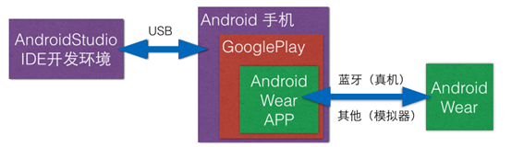
Wear设备连接
安装GooglePlay
连接模式
Notes:
注意：由于目前国内不能使用Google服务，所以手机上大多没有安装GooglePlay。如果要安装GooglePlay，需要将手机Root后，通过”谷歌安装器”来安装GooglePlay，或者通过安装第三方Recovery之后再把相应的zip包刷进去。具体的操作需要读者自己来解决，因为每一款手机的安装操作都可能不太一样。GooglePlay安装后，需要登录Google服务器进行下载操作，但是目前Google网站被墙，建议使用 fqroute 翻墙后再登录 GooglePlay，下载Android Wear 。如果在GooglePlay上找不到Android Wear ，可以到国内的软件市场下载，目前只有360安全市场可以下载。但是需要注意，Android Wear 是依赖GooglePlay的，所以只安装Android Wear 是不行的

Slide 5
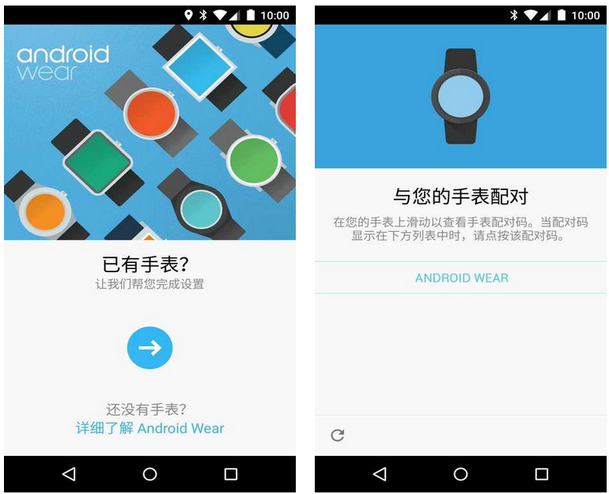
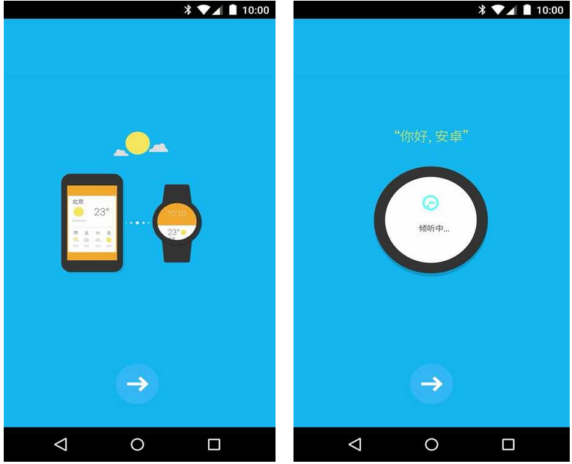
Wear设备连接
Notes:
注意：由于目前国内不能使用Google服务，所以手机上大多没有安装GooglePlay。如果要安装GooglePlay，需要将手机Root后，通过”谷歌安装器”来安装GooglePlay，或者通过安装第三方Recovery之后再把相应的zip包刷进去。具体的操作需要读者自己来解决，因为每一款手机的安装操作都可能不太一样。GooglePlay安装后，需要登录Google服务器进行下载操作，但是目前Google网站被墙，建议使用 fqroute 翻墙后再登录 GooglePlay，下载Android Wear 。如果在GooglePlay上找不到Android Wear ，可以到国内的软件市场下载，目前只有360安全市场可以下载。但是需要注意，Android Wear 是依赖GooglePlay的，所以只安装Android Wear 是不行的

Slide 6
Wear设备连接
持有穿戴设备设备通过蓝牙进行调试的步骤
1. 打开手机的USB调试
2. 在穿戴设备启动蓝牙调试（Android Wear 系统界面不支持中文）
a) 点击屏幕，打开 Wear Menu
b) 滑动到底部，点击 Settings
c) 滑动到底部，如果没有 Developer Options，点击System，点击About，然后多次点击 Build number，开启开发者模式
d) 右划回到上一界面，点击 Developer Options
e) 开启 Debug over Bluetooth，ADB debugging

Slide 7
Wear设备连接
持有穿戴设备设备通过蓝牙进行调试的步骤
3. 启动手机的AndroidWear应用，点击右上角的设置图标，打开设置
4. 在 Settings 界面底部，勾选 Debug over Bluetooth后，会有提示
Host: disconnected //主机 未连接
Target: connected //Android Wear 已连接

Slide 8
Wear设备连接
持有穿戴设备设备通过蓝牙进行调试的步骤
5. 手机通过USB连接电脑，执行命名
6. 在手机的AndroidWear应用上，可看到连接状态改变
adb forward tcp:5554 localabstract:/adb-hub
adb connect 127.0.0.1:5554
Host: connected
Target: connected
Notes:
Cmd模式：进入sdk目录下的platform-tools目录，再使用adb命令

Slide 9
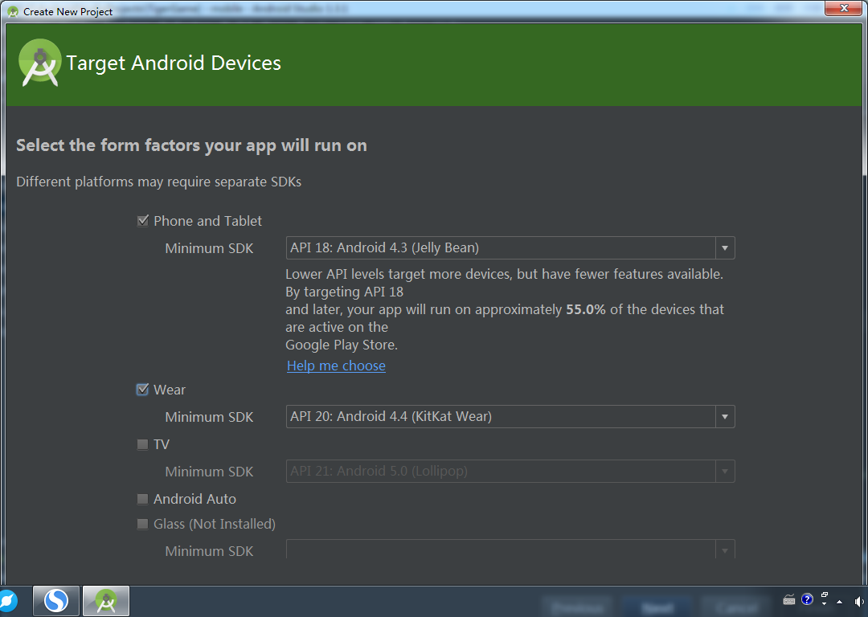
创建Wear项目
Wear项目中包含mobile和wear两部分

Slide 10
创建Wear项目
mobile部分的项目生成过程同普通的App开发
略
Wear项目生成部分：
创建Wear的Activity（Blank Wear Activity）

Slide 11
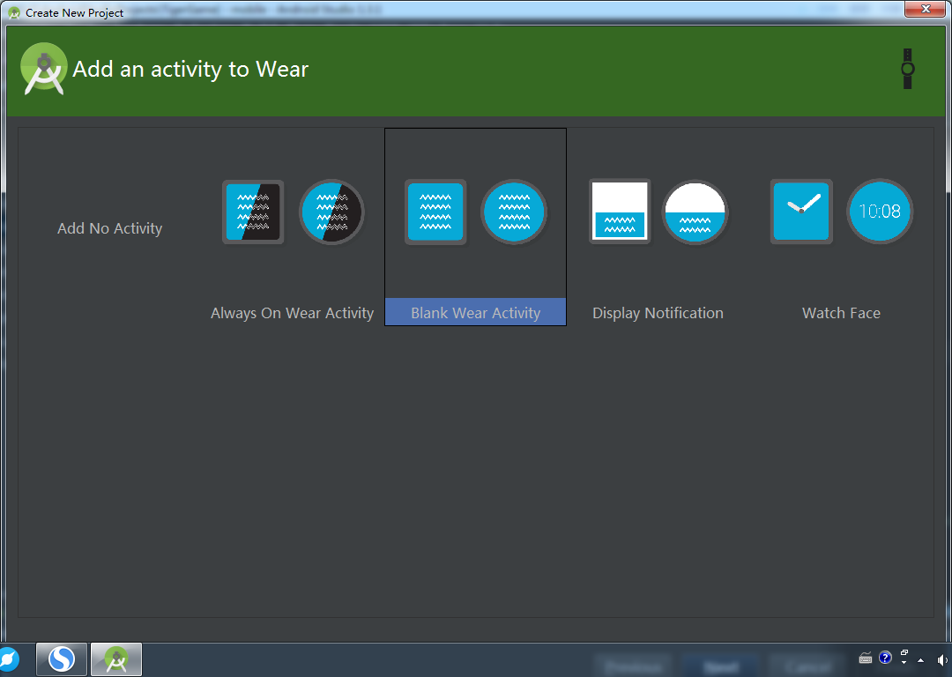
创建Wear项目

Slide 12
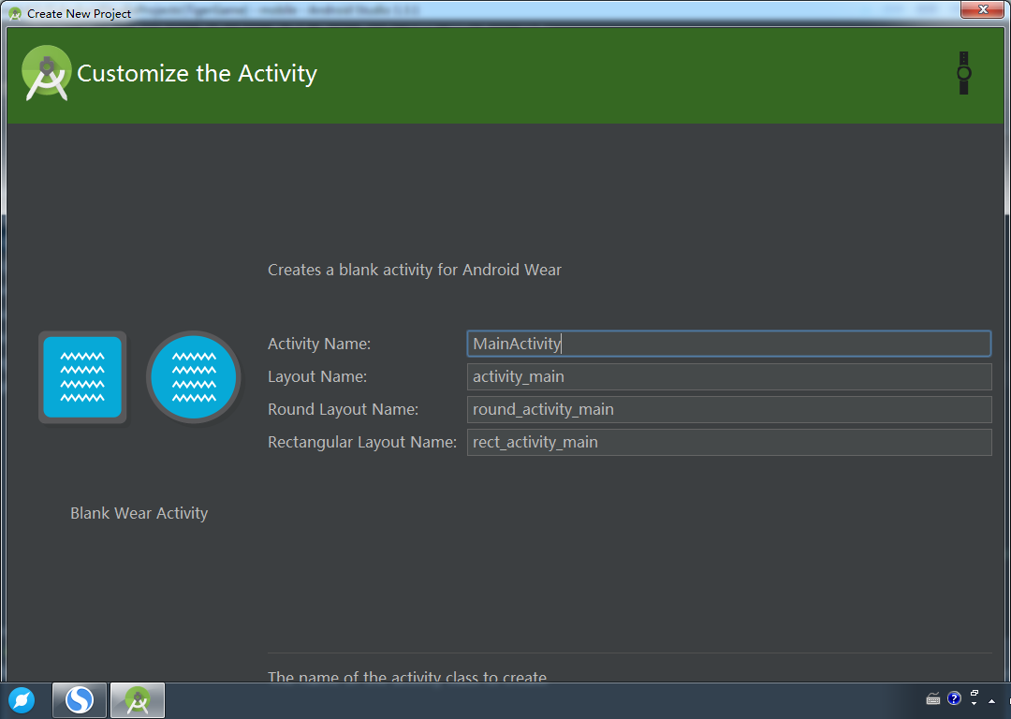
创建Wear项目

Slide 13
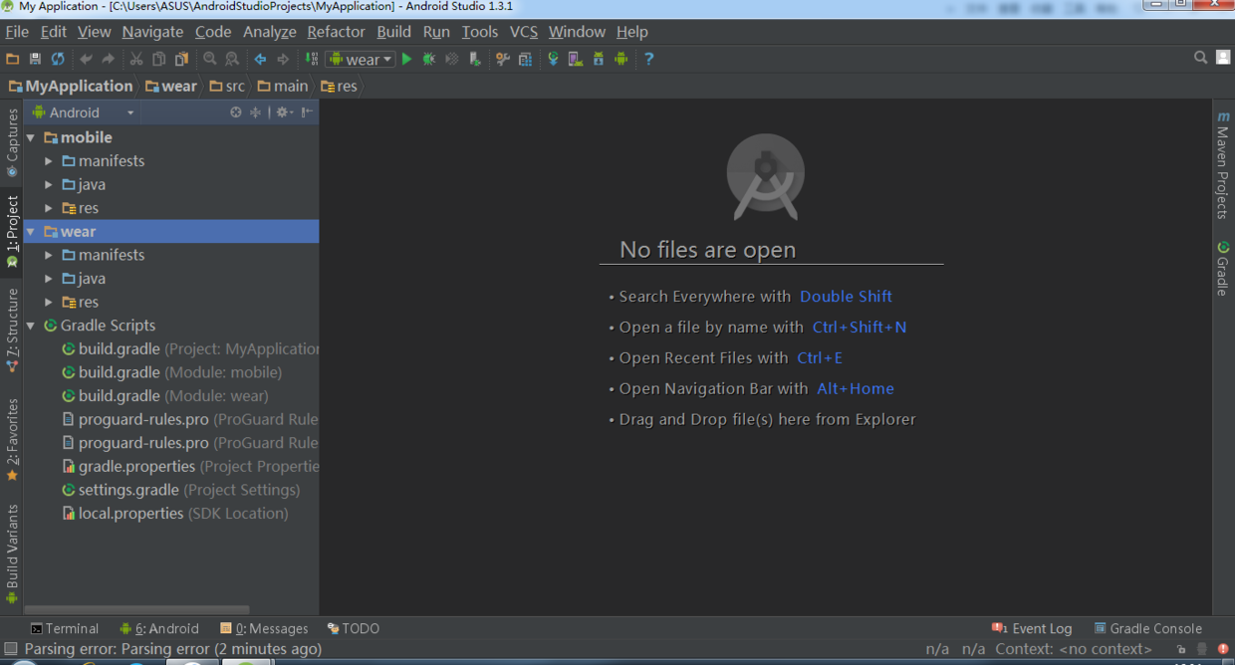
创建Wear项目

Slide 14
课程回顾
1
课程介绍

